Slide 1

POKROČILÁ
MIKROEKONOMIE
Cvičení 12

Slide 2
Všeobecná rovnováha a efektivnost

Slide 3
Předpoklady modelu všeobecné rovnováhy
Existují jen ____________ – A a E (např. Adam a Eva), jejichž preference vyjadřují konvexní indiferenční křivky (tzn. předpoklad klesající MRSC).
Existují pouze _________ – X a Y (např. pivo a víno) a spotřebitelé za ně utrácejí celý svůj příjem. Oba statky jsou vyráběny v podmínkách klesající MRTS, resp. výrobní podmínky jsou vyjádřeny konvexními izokvantami.
Existují pouze ____________ – L a K (práce a kapitál). Celkové množství vstupů je konstantní, mohou však být přesouvány z výroby jednoho statku do výroby druhého statku.
Existují pouze ____________ , které dané statky vyrábějí.

Slide 4
Předpoklady modelu všeobecné rovnováhy
Na všech trzích je ______________ a všechny subjekty mají dokonalé informace.
Cílem spotřebitelů je maximalizace ____________.
Cílem firem je maximalizace ____________.
Ekonomika je ____________, neexistuje zde zahraniční obchod.

Slide 5
Předpoklady modelu všeobecné rovnováhy
Trh práce při výrobě X a trh práce při výrobě Y,
Trh kapitálu při výrobě X a trh kapitálu při výrobě Y,
Trhy finálních statků – X a Y.
Situace všeobecné rovnováhy předpokládá rovnovážný stav ve výrobě a spotřebě současně, k čemuž musí být splněny následující předpoklady:
efektivnost ve výrobě,
efektivnost ve směně,
výrobně spotřební efektivnost, tzn. dosažení efektivní kombinace vyrobených statků (Efficiency in Product-Mix)

Slide 6
Efektivnost
__________________ – v ekonomice musí být využity všechny výrobní faktory v efektivní kombinaci, tedy nesmí být možné přerozdělit dostupné výrobní faktory tak, aby bylo vyrobeno více jednoho statku při nezměněném množství ostatních statků.
_______________ – nesmí být možné přerozdělit danou zásobu statků tak, aby se zvýšil užitek jednoho spotřebitele a užitek ostatních spotřebitelů se nezměnil.
___________________________ (tj. efektivní kombinace vyrobených statků) – nesmí být možné změnit strukturu výroby tak, že se zvýší užitek jednoho spotřebitele, aniž by se snížil užitek jiného spotřebitele.

Slide 7
Krabicové schéma výroby ukazuje všechny možné způsoby alokace dvou výrobních faktorů mezi výrobu dvou produktů.
Produkční funkci každého vyráběného statku (X a Y) je možné graficky znázornit pomocí __________________.
_______________ (Contract Curve, CC) a všechny body na této křivce představují efektivní alokaci práce a kapitálu.
_______ izokvanty vyjadřuje mezní míru technické substituce kapitálu za práci (MRTS_{K}, MRTS_{L}).

Slide 8
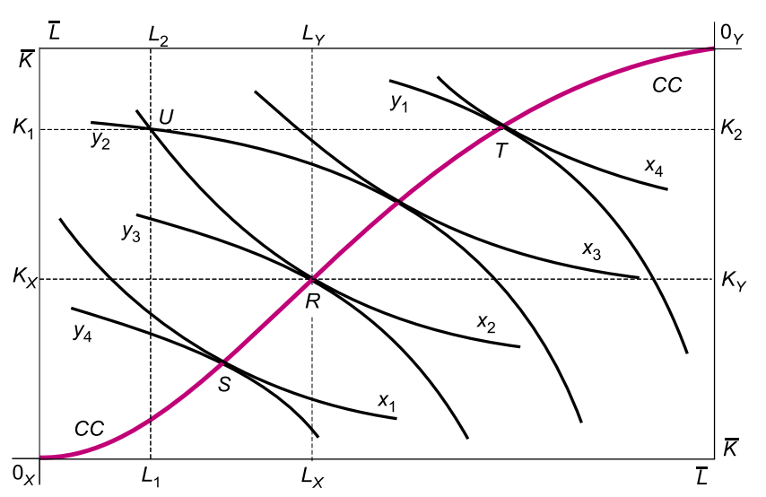
Krabicové schéma (box diagram) a křivka hranice výrobních možností

Slide 9
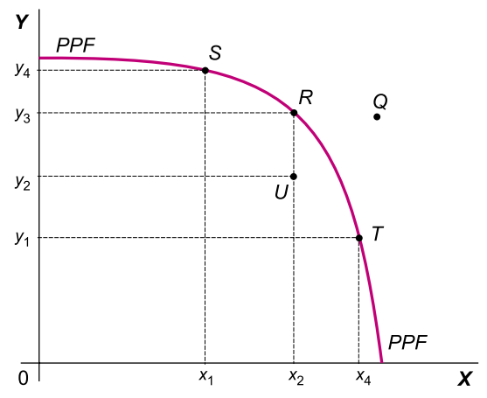
_________________________________________________________________________________vyjadřuje míru, v níž jeden statek může být transformován ve druhý, resp. o kolik jednotek musí být snížena výroba jednoho statku, aby mohla být vyrobena dodatečná jednotka jiného statku.

Slide 10
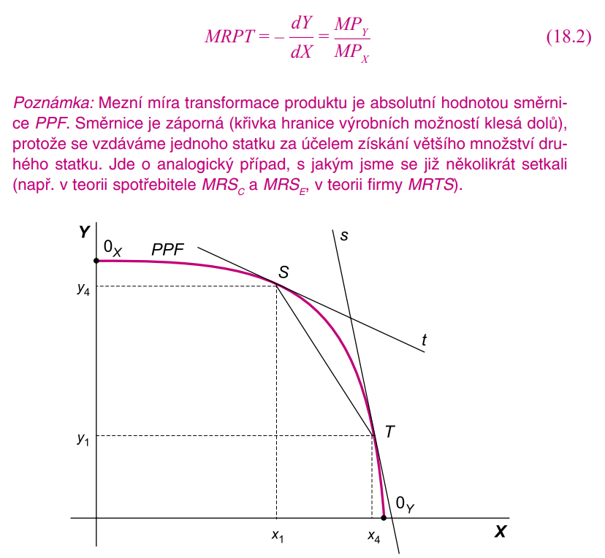
Efektivnost ve výrobě
Růst MRPT ovlivňují tytéž faktory, které způsobují zvyšování poměru MC_{X}­­/MC_{Y}: klesající výnosy, specializované vstupy a rozdíly ve fondové náročnosti výroby.

Slide 11
___________________: První podmínkou efektivnosti výroby je taková alokace fixního množství práce a kapitálu v rámci firmy, při níž je mezní míra technické substituce obou výrobních faktorů pro oba vyráběné statky stejná a oba výrobní faktory jsou zcela využity.
__________________: Druhou podmínkou efektivnosti výroby je taková alokace fixního množství práce a kapitálu mezi obě firmy, při níž je mezní produkt obou výrobních faktorů pro oba vyráběné statky stejný (graficky pomocí křivek MPL (nebo MPK) dvou firem vyrábějících stejný produkt.
____________________: Třetí podmínkou efektivnosti výroby je taková struktura výroby obou statků, při níž je mezní míra transformace produktu u obou firem stejná.

Slide 12
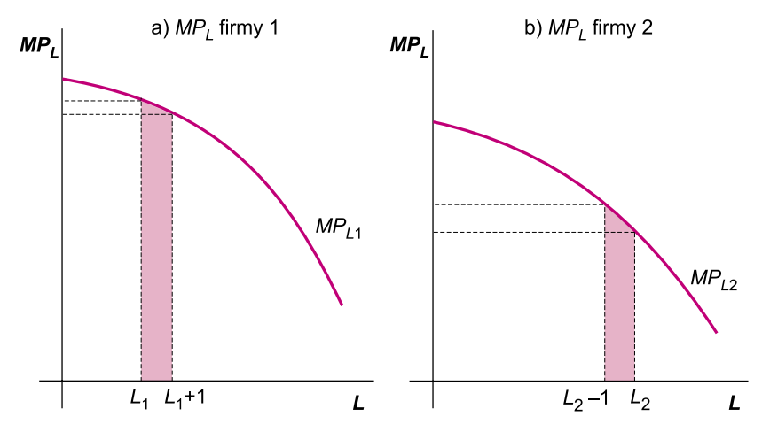
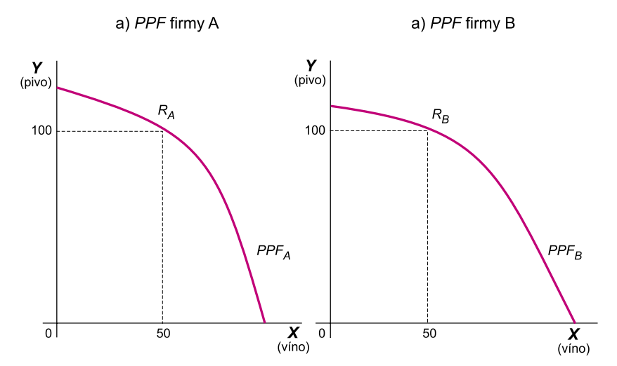

Slide 13
Krabicové schéma směny znázorňuje všechny možné způsoby rozdělení dvou statků mezi dva spotřebitele.
Spotřebu každého spotřebitele (A a E) je možné graficky znázornit pomocí mapy __________________.
Smluvní křivka směny (CC) je množinou bodů, které představují efektivní alokaci dvou výrobků mezi dva spotřebitele; spojuje všechny body, v nichž se dotýkají indiferenční křivky spotřebitele A a E.
Sklon indiferenční křivky je mezní míra substituce jednoho statku za jiný statek (MRS_{C}).

Slide 14
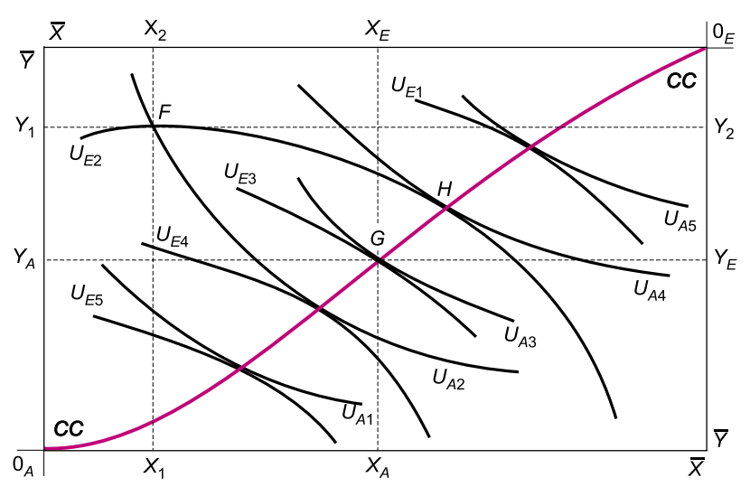
Krabicové schéma směny

Slide 15
Podmínkou výroby správné kombinace statků je rovnost MRSC pro oba statky (v případě efektivní směny stejná pro oba spotřebitele) a MRPT pro tyto statky (stejná pro obě firmy).
Poměr, ve kterém jsou dva statky nahraditelné ve spotřebě, se musí shodovat s poměrem, v němž jsou nahraditelné ve výrobě.
_____ = ____

Slide 16
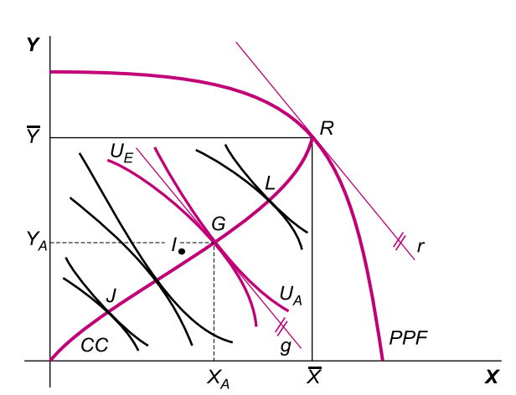
___________ rozdělení obou statků mezi spotřebitele by mělo být představováno tím bodem na smluvní křivce, ve kterém směrnice jejich indiferenčních křivek je shodná se směrnicí křivky hranice výrobních možností v bodě R (tečny r a g jsou rovnoběžné).
Tato podmínka je splněna v ____________ .

Slide 17
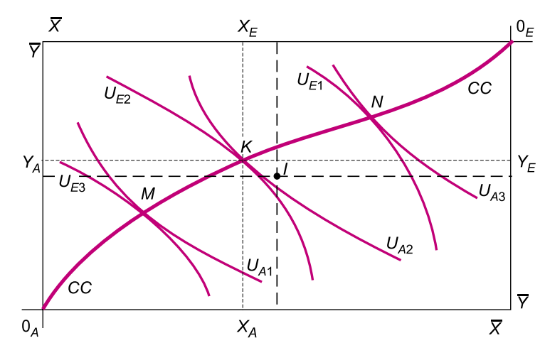

Slide 18
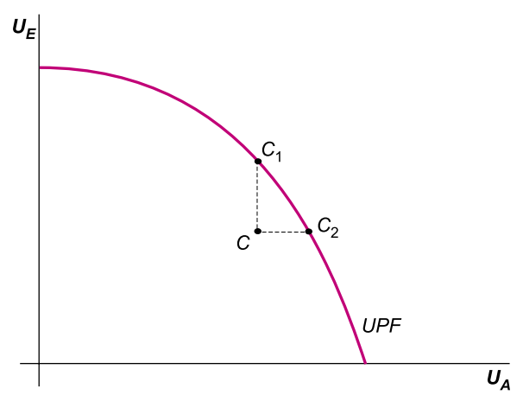
Je chápán jako synonymum úrovně uspokojení či užitku členů společnosti.
SW = f (Q, D, H, L, P, S, R, Z)
celkové množství produktů a služeb – Q, způsob, kterým jsou rozdělovány – D, zdraví společnosti – H, množství volného času – L, stupeň znečištění prostředí – P, politickou stabilitu – S, množství vodních srážek – R, a jiné relevantní faktory – Z.
SW = f (U1 , U2 ,..., Un)
Kritéria efektivnosti a společenský blahobyt (křivka hranice dosažitelného užitku (Utility Possibility Frontier, UPF)
Kritéria spravedlnosti a společenský blahobyt

Slide 19
Tržní selhání

Slide 20
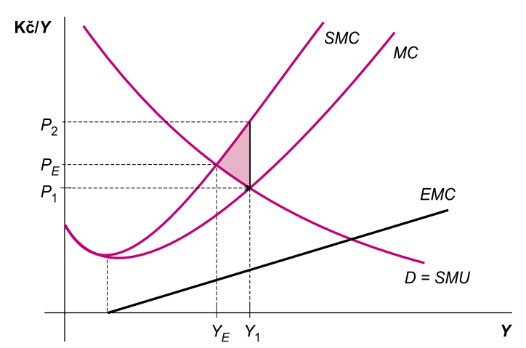
_____________________ (Social Marginal Cost, SMC) jsou dány součtem soukromých mezních nákladů výroby a externích mezních nákladů (External Marginal Cost), což jsou dodatečné náklady vznikající v důsledku záporné externality.
SMC = ________
Společensky efektivní výši výstupu určuje rovnost celkového mezního užitku a celkových mezních nákladů: ________

Slide 21
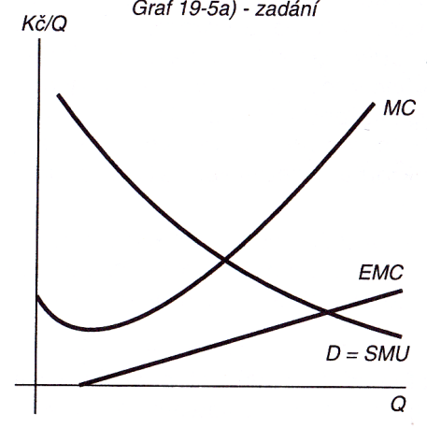
Výroba papíru produkuje zápornou externalitu. Mezní náklady výroby znázorňuje v grafu křivka MC a externí náklady (tj. dodatečné náklady vznikající společnosti v důsledku záporné externality) křivka EMC. Tržní poptávka po papíru je znázorněna křivkou D.
Určete optimální výši výstupu z hlediska firem maximalizujících zisk a z hlediska celé společnosti.
Vysvětlete, v čem spočívají tzv. společenské náklady neefektivnosti a vyznačte jejich velikost v grafu představujícím výrobu papíru.

Slide 22
_______________________ (Social Marginal Utility, SMU) je součtem soukromého mezního užitku, který daná činnost přináší jejímu původci, a externího mezního užitku, tj. dodatečný užitek, který získávají jiné subjekty.
SMU = _________
___________

Slide 23
Vysokoškolské vzdělání se často uvádí jako příklad statku spojeného s kladnou externalitou.
S použitím grafu vysvětlete, jak by zde mohl neregulovaný tržní mechanismus neefektivně alokovat zdroje.
Jak by mohly státní orgány reagovat na tento problém?

Slide 24
Veřejné statky
Charakterizujte veřejné statky.
Charakterizujte „problém černého pasažéra“.
Proč je agregovaná křivka ochoty zaplatit za veřejný statek odvozována vertikálním a nikoli horizontálním součtem?

Slide 25
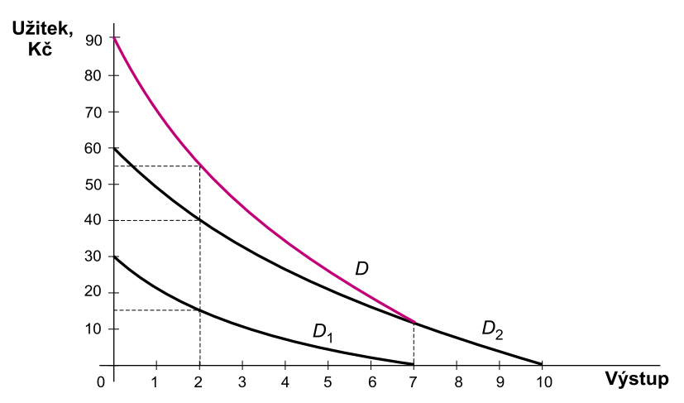

Slide 26
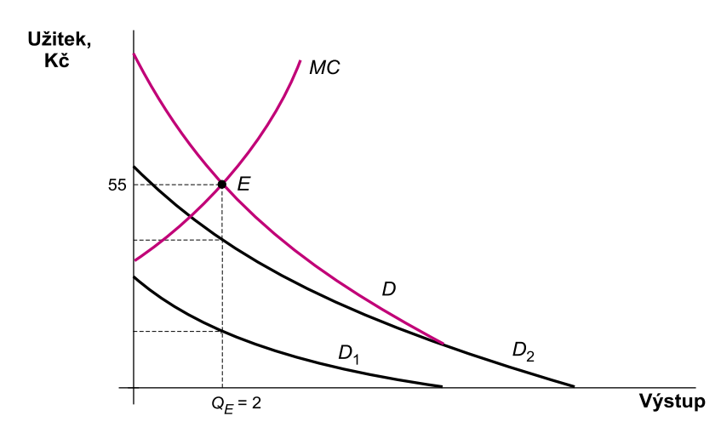
Optimální množství veřejného statku
__________ nastává, když částky, které by oba spotřebitelé byli ochotni dohromady zaplatit za dodatečnou jednotku statku, přesně pokrývají náklady na poskytnutí této dodatečné jednotky.
Celkový náklad dodatečné jednotky statku se přesně _________ částce, kterou je společnost ochotna za tuto jednotku zaplatit.

Slide 27
Pojišťovna zvažuje poskytování tří druhů pojištění pro případ požáru: a. plné pojistné krytí škody, b. plné krytí škody nad 100 000 Kč, které se odčítají, c. 90% krytí veškeré škody. Porovnej tyto tři způsoby z hlediska jejich schopnosti ovlivnit problém morálního hazardu.
Problém morálního hazardu vzniká v souvislosti s pojištěním pro případ požáru tehdy, když ten, kdo se pojišťuje, má možnost ovlivnit pravděpodobnost požáru a rozsah škody způsobené ohněm. Vlastník může provést opatření, která omezují pravděpodobnost požáru, např. kontrolou a nahrazováním špatného elektrického vedení či plynových trubek, instalací poplašného zařízení, přemístěním hodnotných zařízení z místa, kde je pravděpodobnost vzniku požáru největší apod. Při poskytnutí plného pojištění má pojištěný pouze malé motivy omezovat jak pravděpodobnost požáru, tak rozsah vzniklé škody. Srovnání druhých dvou možností je závislé na hodnotě potencionální ztráty. Oba způsoby snižují problém morálního hazardu, který souvisí s dokonalou kompenzací ztrát. Jestliže je hodnota vlastnictví nižší (vyšší) než 1 000 000 Kč, celková ztráta bude nižší (vyšší) za 90% krytí než za 100 000 Kč spoluúčasti. K riziku neutrální vlastník si bude přát platit až do výše očekávané hodnoty rozdílu mezi škodou vzniklou bez a s bezpečnostními opatřeními. Jestliže hodnota majetku přesáhne 1 000 000 Kč, bude vlastník pravděpodobněji zavádět preventivní opatření proti vzniku požáru v případě pojištění s 90% krytím škody než při 100 000 Kč spoluúčasti

Slide 28
Takový vztah vzniká vždy, když si někdo najímá někoho jiného pro splnění úkolu, který ovlivňuje jeho užitek. Osoba, která najímá, je nájemce, resp. zaměstnavatel (Principal, P); osoba, která je najímána, resp. zmocněna, je zmocněncem (Agent, A). Zmocněnec působí pro nebo za nájemce, tj. vykonává určité úkoly nebo služby pro nájemce. V rámci firmy je manažer zmocněncem a vlastník firmy (akcionář) nájemcem. Na manažerech spočívá každodenní rozhodování ohledně firmy (za akcionáře). Pacient a jeho lékař (lékař je zmocněncem, který poskytuje léčbu svému nájemci – pacientovi) jsou dalším příkladem uvedeného vztahu. Dokonce i vláda, která působí za obyvatelstvo, vystupuje jako jeho zmocněnec.
Pro vztah nájemce a zmocněnce jsou typické následující charakteristiky: (1) Nájemce obvykle deleguje na zmocněnce určitou část rozhodovacích pravomocí. (2) Zmocněnec vykonává určité úkoly nebo rozhoduje určité záležitosti za nájemce a o následky tohoto jednání se s ním dělí. Proto zde existuje vzájemná propojenost mezi užitkem zmocněnce a nájemce. (3) Rozhodování probíhá v kontextu nejistoty. Přesný výsledek činnosti zmocněnce není možné určit předem, protože závisí jen zčásti na činnosti nebo úsilí zmocněnce a zčásti na náhodných faktorech (např. počasí ovlivňuje velikost úrody, chování konkurentů a stav ekonomiky ovlivňuje zisk firmy, celkový zdravotní stav pacienta ovlivňuje jeho uzdravení apod.). (4) Existuje zde asymetrická informace a s ní spojený problém morálního hazardu. Zmocněnec má tendenci jednat pouze ve svém vlastním zájmu, což mu umožňuje existence utajené činnosti či informace.
Jak zmocněnec, tak nájemce jsou motivováni svými vlastními zájmy, oba chtějí maximalizovat svůj užitek. Není důvod předpokládat, že se zájmy obou shodují. Zmocněnec má tendenci maximalizovat spíše svůj vlastní užitek než užitek nájemce. Jak může být zmocněnec motivován, aby působil co nejvíce v zájmu nájemce? Existují v zásadě pouze dvě metody poskytující takovou motivaci:
Zahrnutí určitého pravidla podílnictví, např. ve způsobu rozdělení výnosu mezi zmocněnce a nájemce. To umožňuje řešení motivačního problému tím, že vede zmocněnce k volbě činnosti, která maximalizuje současně užitek nájemce.
V omezeném množství případů je možné přinutit zmocněnce působit co nejvíce v zájmu nájemce prostřednictvím pozorování jeho činnosti, ale toho může být docíleno pouze s dodatečnými náklady.

Slide 29
ĎAKUJEM ZA SPOLUPRÁCU

